Slide 1
Clase introductoria al Clima
Curso Oceanografía física y química 2021
Matilde Rodríguez - Gustavo Nagy

Slide 2
SISTEMA CLIMÁTICO: Sistema interactivo de 5 componentes principales: Atmósfera, hidrosfera, criosfera, litósfera y biosfera
Estos sistemas naturales son muy diferentes en composición, propiedades físicas, estructura y comportamiento, a ellos los unen los flujos de masa, energía y momentum.
Se hace extremadamente complejo debido a la situación no lineal entre sus componentes.
Notes:
La atmósfera ocupa un rol principal y central. (litósfera=sup terrestre). las capas de la atmósfera están definidas por: diferente composición, temperatura, estabilidad y energética
Atmósfera: Constituida por la envoltura gaseosa de la Tierra y sus aerosoles.
Hidrosfera: Compuesta del agua líquida distribuida sobre la superficie de la Tierra o bajo ella.
Criosfera: Integrada por el hielo y la nieve que existe sobre la Tierra y por debajo de ella.
Litosfera superficial: Formada por las rocas, el suelo y los sedimentos de la superficie terrestre.
Biosfera : Compuesta por las plantas y la vida animal de la Tierra y, por extensión, por el mismo hombre.
La atmósfera se hace más compleja debido a la presencia de varias sustancias en suspensión: agua líquida y sólida (nubes), partículas de polvo, aerosoles de sulfato y cenizas volcánicas. Estas concentraciones varían en espacio y tiempo. El tiempo de respuesta es mucho más corto que el de los otros componentes debido a la gran compresibilidad, baja densidad y calor específico, propiedades que hacen a la atmósfera más fluida y más inestable.
Ya que la atmósfera es un sistema termo-hidrodinámico, este puede ser caracterizado por su composición, su estado termodinámico y su estado mecánico (movimiento). Una descripción completa del estado de la atmósfera deberá incluir otras variables tales como nubosidad, precipitación y calentamiento adiabático, los cuales afectan el comportamiento a gran escala de la atmósfera.
la lluvia y la temperatura han servido de base a la clasificación de los climas, lo que se ha debido a los contrastes que estos elementos presentan entre grandes áreas con características comunes. También hay que considerar los contrastes tierra-océano y la influencia moderadora del océano sobre la temperatura; el efecto de las montañas sobre la precipitación, la nubosidad y la temperatura; la influencia de los campos de hielo sobre las temperaturas y otras similares.
No obstante, se encuentran vinculados por los flujos de masa, energía y momentum (cantidad de movimiento), todos los cuales forman un amplio sistema mundial, el Sistema climático.

Slide 3
El OCÉANO y el clima
Ocupa 2/3 de la superficie del planeta, por lo tanto la mayoria de la radiación solar es absorbida por él.
Cumple rol importante de transferencia de energía entre la atm. Y la sup. (moderando las variaciones de temperatura)
Circulación más lenta que la de la atm.
Las variaciones diurnas de interación con la atm. son entre 5-10 m, las variaciones estacionales 20-200 m
Importante fuente y sumidero de gases de efecto de invernadero.
Notes:
De ellos, el más importante para los estudios del clima es el OCÉANO. Cubre aproximadamente las 2/3 partes de la superficie terrestre, por lo que la mayoría de la radiación solar que llega es absorbida por él. Posee un importante papel en la transferencia de energía y otras propiedades entre la atmósfera y la superficie.
Su gran capacidad calorífica (excede a la atmosférica en un factor del orden de 1 000 veces) produce un efecto moderador sobre las variaciones de la temperatura en la atmósfera.
Debido a su gran masa y calor específico, el océano constituye un enorme reservorio para almacenar energía. La energía absorbida produce un cambio relativamente pequeño en la temperatura superficial, en comparación con el que se manifiesta sobre tierra. Debido a su inercia térmica, el océano actúa como amortiguador y regulador de la temperatura.
Los océanos son más densos que la atmósfera. Poseen una mayor inercia mecánica y una estratificación más pronunciada. Su parte superior es la más activa y contiene la capa superficial de mezclamiento, con un espesor del orden de 100 m.
La profundidad a la cual el océano interactúa con la atmósfera depende de la escala temporal considerada. Para las variaciones diurnas se establece entre los 5 – 10 m; para las variaciones estacionales alcanza los 20 – 200 m (profundidad de la capa mezclada superficial); sólo ante las variaciones atmosféricas seculares o milenarias la interacción llega al océano profundo.
En superficie, las corrientes oceánicas trasladan grandes cantidades de energía calorífica, almacenadas en el océano, desde las regiones ecuatoriales (mayor intensidad de la radiación solar incidente) hacia latitudes medias y los polos.
A mayor profundidad, los movimientos responden a los gradientes de presión, a partir de las variaciones en la densidad (corrientes termohalinas)
El océano es una importante fuente y sumidero de gases de efecto de invernadero.

Slide 4
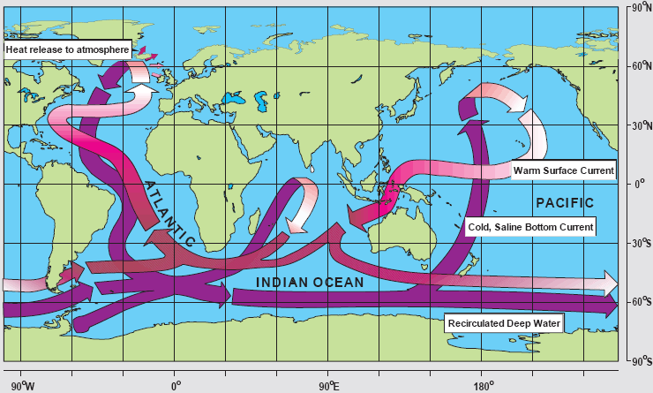
Notes:
El océano cuenta con circulaciones más lentas que las correspondientes a la atmósfera. Presenta mezclas debido a variaciones de densidad asociadas con cambios en la temperatura y salinidad. A pequeña escala, la circulación presenta remolinos, pero la turbulencia es mucho menos pronunciada que en la atmósfera.

Slide 5
Conceptos básicos
ATMÓSFERA
Capa gaseosa que recubre el planeta
AIRE ATMOSFERICO
Mezcla de aire seco, vapor de agua, y aerosoles
(aerosol: partículas en suspensión no gaseosas – líquidas y sólidas)
AIRE SECO
Mezcla ideal de gases (se comporta como un gas ideal: PV = nRT)
(peso molecular PMd = 28.9)
METEOROLOGÍA
Ciencia que estudia las bases físicas de la atmósfera en diferentes escalas de tiempo y espacio, y sus aplicaciones en las actividades humanas

Slide 6
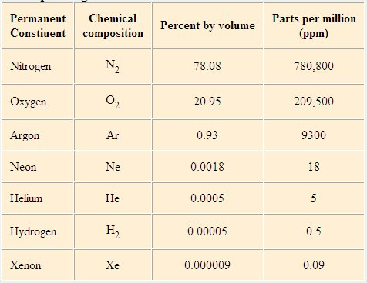
Composición promedio del aire seco hasta ~ 45km sobre el nivel del mar

Slide 7
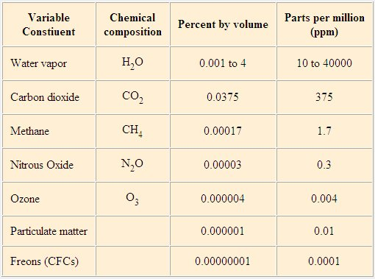
Composición promedio de la atmósfera hasta ~ 45km por encima del nivel del mar
>400 ppm!!
+ polvo, polen y partículas líquidas y gaseosas industriales o naturales que forman los aerosoles

Slide 8
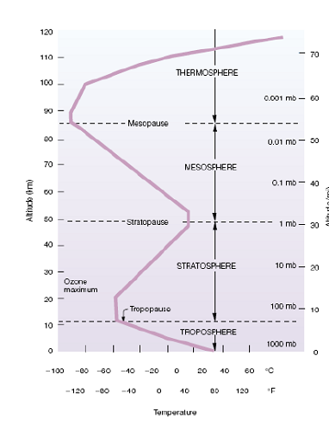
Estructura vertical de la atmósfera
La vida ocurre en en la troposfera baja (debajo de 5 Km)
Ocurre la circulación general, con torbellinos en latitudes medias y mov turbulentos en la capa fronteriza y cerca de las corrientes en chorro
Tropopausa promedio a los 12 Km, más baja en los polos (9 Km aprox) y alta en los trópicos (18 Km aprox)
Temp.
Notes:
Terrestrial radius (at sea level): Equator 6,378.2 km; Poles: 6356.5 km
Total thickness of the atmosphere: from 100 to 400 km depending on the theoretical definition that is applied
- The atmosphere is very thin with respect to the planet
and the most important phenomena occur within the first 10 km from the ground, where 80% of the mass is
- Because of:
the thermal contrast between Equator-Poles
the radiative effects (cause / consequence of the above)
the rotation of the Earth
the friction with the surface
and because to the changes of state of the water
En la troposfera está la circulación general, con movimientos en torbellinos en latitudes medias y movimientos turbulentos preferentemente en la capa fronteriza y cerca de la corriente en chorro.
Debido a la gravedad, la atmósfera está estratificada, con las capas más densas cerca de la superficie y está en cuasi equilibrio hidrostático.
El estudio de los movimientos en la atmósfera, es básicamente un estudio de los movimientos de convección, producidos por el calentamiento desigual y bajo la influencia de los movimientos de rotación.

Slide 9
Concepto de Clima
Según el Vocabulario Meteorológico Internacional: clima es el conjunto fluctuante de las condiciones atmosféricas, caracterizado por los estados y evolución del tiempo en una determinada zona del espacio.
El clima no está asociado únicamente con lo que sucede en la atmósfera. Ha sufrido muchos cambios en el pasado y continuará cambiando en el futuro. Siempre está evolucionando, puede considerarse una entidad viva. Con ello se borra el concepto de la naturaleza constante del clima.
Otra definición del clima relacionada al sistema climático: estado físico promedio del sistema climático. O sea, se puede considerar el clima en un sentido amplio en términos de estado medio del sistema climático.
Notes:
El clima de un lugar está definido por el régimen normal de todos los elementos climatológicos. Dichos regímenes cambian de un lugar a otro, son función de la situación geográfica.
El clima puede ser entonces definido como un conjunto de cantidades promedios completada, con otros momentos estadísticos que caracterizan la estructura y el comportamiento de la atmósfera, la hidrósfera y la criosfera sobre un período de tiempo
El estado promedio se define por el conjunto de elementos y fenómenos basados ​​en observaciones meteorológicas de un período largo (al menos 10 años, tomando conjuntos de 30 años como los "períodos normales") 1901-1930; 1931-1960; 1961-1990; 1991-2020. Como excepción, la OMM ha adoptado una especie de "período normal provisional" 1981-2010 debido a los cambios tecnológicos que se produjeron a finales de la década de 1970.

Slide 10
Escalas climáticas
Los distintos procesos atmosféricos y sus resultados están asociados a diferentes períodos de tiempo.
Además de las escalas de tiempo, los meteorólogos y climatólogos disponen de escalas espaciales o de dimensiones con las que consideran y a las que se refieren los procesos y acontecimientos meteorológicos.
Nombre de escala | Escala de tiempo | Escala horizontal | Escala vertical
Microescala Mesoescala Macroescala Escala Global | 1 seg. a 1 hora. 1 hora a 12 horas. 12 horas a 1 semana. 1 semana y más. | 1 mm a 1 km. 1 km a 100 km. 100 km a 10⁴ km. 10⁴ km a Globo. | 1 mm a 10 m. 10 m a 1 km. 1 km a 20 km. 20 km a 100 km.
Microescala: turbulencia generada por un grupo de árboles
mesoescala producen tormentas y tornados, brisas de mar y tierra.
macroescala o escala sinóptica son las depresiones móviles y sus sistemas frontales, los monzones, etc.
Los fenómenos de escala global son los cambios de estación que se producen en el Globo entero al mismo tiempo, los cinturones de vientos, las zonas frontales de la circulación general y los intercambios radiativos de energía con el espacio que rodea a la Tierra.

Slide 11
¿Es lo mismo que el tiempo atmosférico?
El tiempo atmosférico representa el estado físico de la atmósfera en un territorio dado, caracterizado por combinaciones de los elementos meteorológicos en un momento dado (momentáneo).
Conceptos fundamentales
Elemento climatológico: Toda propiedad o condición de la atmósfera que define el estado físico del tiempo o del clima de un lugar determinado, para un momento o período de tiempo dado. Ej.: Temperatura, Humedad, Presión atmosférica, Viento, Precipitaciones.
¡¡¡ No deben confundirse los elementos del clima con las variables climáticas!!!

Slide 12
Cada elemento puede expresarse a través de diferentes variables. En algunos casos, la diferencia no es tan evidente.
Ej.: Elemento: Presión atmosférica
Variable: Presión al nivel de la estación
En otros casos, resulta bien clara.
Ej.: Elemento: Humedad del aire
Variables: Humedad relativa, tensión del vapor de agua, déficit de saturación.
Los agentes que determinan en cada punto el régimen vigente para cada elemento climatológico se llaman factores del clima.
Factores del clima: Condiciones físicas, distintas de los elementos climáticos que habitualmente influyen sobre el clima. Ej.: Latitud del lugar, Altitud, Distribución de tierras y mares, Topografía, Corrientes marinas
Cada factor actúa sobre todos los elementos, aunque en grado desigual. Los principales factores se pueden incluir en tres grupos:
Meteorológicos (aleatorios) -Frentes y masas de aire - Régimen de radiación solar -Régimen de viento
Astronómicos (periódicos) - Posición relativa Tierra _ sol - Rotación y Traslación de la Tierra - Inclinación de la orbita de la Tierra - Ciclos de actividad solar
Geográficos (fijos e invariables) -Latitud - Corrientes Marinas - Tipo de suelo y vegetación - Cubierta nubosa - Distribución de tierras y mares - Tipo de suelo y vegetación

Slide 13
Los principales factores formadores del clima son:
- El régimen de radiación solar
- La circulación atmosférica
- Carácter de la superficie subyacente (influencia de las características heterogéneas de la superficie terrestre, incluyendo la marina)
Más las actividades humanas:
- Alteran la superficie subyacente
- Cambian las características del medio aéreo
Notes:
El clima tiene 3 condiciones o componentes que lo determinan: La condición astronómica (principalmente latitud), que responde a cómo se distribuye la energía entrante del sol. El componente Circulación (a mayor escala, principalmente latitud), responde a cómo las estructuras más grandes de los vientos están determinando el clima, aproximadamente los regímenes de precipitación [por ejemplo: las zonas áridas centradas 30 ° lat. y la zona de convergencia intertropical lluviosa son características típicas determinadas por el componente de circulación del clima] Componente geográfico (altitud, distancia a los océanos y muchas otras características de menor escala que señalan que cada clima regional es único pero con grandes similitudes entre otros)

Slide 14
RADIACIÓN SOLAR
Balance de energía en el Sistema Climático
Sol fuente más importante de energía para el sistema Tierra-atmósfera
El calentamiento de la superficie terrestre producto de la radiación solar incidente da lugar a una emisión de energía desde la Tierra hacia la atmósfera.
Notes:
LA RADIACION SOLAR
La radiación solar es de gran importancia para los diferentes procesos y fenómenos que tienen lugar en la Tierra y su atmosfera. Sin el calor y la luz del Sol la vida en la Tierra no sería posible. El calor solar determina la actividad vital de animales y organismos vegetales. La radiación solar, en lo fundamental, determina las particularidades climáticas de un lugar. El Sol constituye la fuente más importante de energía disponible para el sistema formado por la Tierra y su atmósfera (sistema tierra-atmósfera). La radiación solar es la causa principal de los diferentes procesos que tienen lugar en la atmósfera. El calentamiento de la superficie terrestre producto de la radiación solar incidente da lugar a una emisión de energía desde la Tierra hacia la atmósfera. La radiación solar al atravesar la atmósfera apenas se calienta al no absorber la radiación de este rango del espectro solar.

Slide 15
Albedo
Radiación solar que no es absorbida por la Tierra y que es reflejada directamente al espacio
La reflectividad o el albedo de una superficie depende de su brillo
La Tierra (principalmente debido a nubes y hielos polares) refleja un 30 % de la energía que emite el sol.

Slide 16
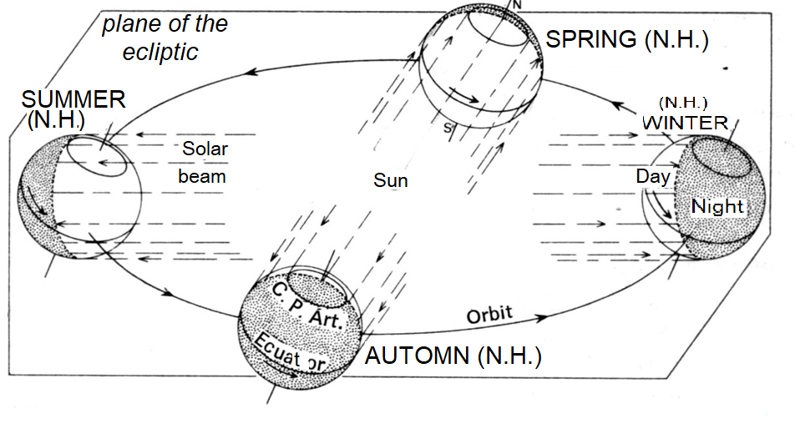
Año solar y estaciones
La distribución de la radiación solar desigual sobre todo el globo terráqueo, debido a la posición relativa entre el Sol y la Tierra y la inclinación del eje de rotación de la Tierra.
Notes:
La atmósfera absorbe la radiación emitida por la superficie terrestre (radiación infrarroja) gracias a la capacidad de ciertos gases como el vapor de agua, el dióxido de carbono, los metanos y otros, que existen en la atmósfera, los llamados gases de efecto invernadero. La presencia de estos gases produce el llamado efecto invernadero, cuya consecuencia directa es el calentamiento de las capas bajas de la atmósfera y la superficie terrestre.
La distribución de la radiación solar no es igual sobre todo el globo terráqueo, depende de factores astronómicos, dados por la posición relativa entre el Sol y la Tierra y la inclinación del eje de rotación de la Tierra. En el transcurso de un año, en el movimiento de traslación de la Tierra existe un momento en que la distancia Sol-Tierra es mínima y en otro es máxima, lo que produce la sucesión de las estaciones del año. La inclinación del eje de rotación de la Tierra provoca que a medida que el Sol aumenta su declinación hacia el Norte, el HN recibe el máximo de radiación. Cuando aumenta su declinación hacia el Sur ocurre lo contrario, es el HS el que recibe el máximo de energía. De esta forma, el verano y el invierno tienen lugar de manera inversa en ambos hemisferios.

Slide 17
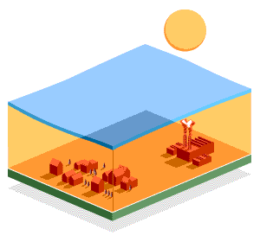
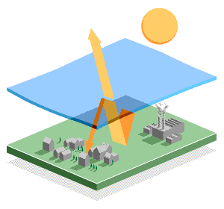
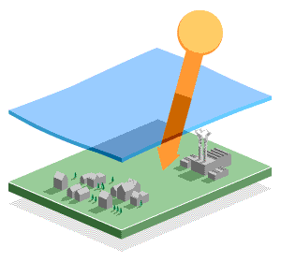
Efecto invernadero natural
4º
1º
La radiación solar atraviesa la atmósfera
3º pero la mayoria es absorbida por la superficie de la Tierra y se calienta (incrementando la radiación IR). Parte de IR pasa a través de la atmósfera pero una parte es reabsorbida y reemitida en todas las direcciones por las moleculas de GHG
2º una parte de la radiación solar es reflejada por la tierra y la atmósfera
Resultando en el calentamiento de la superficie Terrestre y atm baja

Slide 18
CIRCULACIÓN ATMOSFÉRICA
La circulación atmosférica es el mecanismo a través del cual se redistribuye la energía (balance energético), el momento cinético y el vapor de agua, para mantener un equilibrio sin el cual la existencia de la vida en la Tierra no sería posible. El balance energético asegura el transporte del calor sobrante hacia zonas deficitarias, evitando que una región se caliente y otras se enfríen.
En ausencia de continentes sería simétrica la circulación al sur y al norte del ecuador
Notes:
El transporte del momento cinético permite su conservación, contribuyendo a que la velocidad de rotación de la Tierra se mantenga. El balance de vapor de agua evita la acumulación creciente en unos puntos del planeta y que tienda a desaparecer en otros.
La circulación atmosférica es uno de los factores que determina el clima regional por su vinculación con las masas de aire con diferentes características físicas - cálidas o frías, secas o húmedas.
Las masas de aire relativamente homogéneas, extendidas miles de kilómetros en dirección horizontal y varios kilómetros en altura, se forman bajo la presencia de poco viento y con la interacción del aire con la superficie subyacente (océanos y continentes).
Al permanecer sobre una superficie dada, las masas de aire adoptan unas u otras propiedades físicas, dependiendo de las peculiaridades de la región (región fuente). Las masas de aire no se estacionan indefinidamente en su lugar de origen, tienden a emigrar, comportándose entonces como eficaces factores formadores del clima. Al emigrar las masas de aire tienen preferencia por determinadas trayectorias, cada lugar recibe la visita de ciertas masas de aire de diferente procedencia con cierta regularidad.
Relacionados con los movimientos fundamentales atmosféricos a gran escala, podemos mencionar: las corrientes en chorro, la circulación del aire en los sistemas ciclónicos y anticiclónicos, los vientos alisios y el monzón. Estas formas del movimiento del aire juegan un importante papel en la formación del tiempo y el clima en la Tierra. El sistema descrito se produce por el acumulamiento de calor en las zonas ecuatoriales (entre los trópicos) y el cual es transportado hacia los polos por las corrientes superiores que se establecen entre el ecuador y los polos.
La diferencia de temperatura entre el ecuador y los polos provoca un movimiento de las masas de aire ascendente en la zona entre los trópicos para luego tratar de llegar a los polos por los niveles superiores (por encima de los 10 000 pies, generalmente), descender en las <zonas polares (entre los 60 º de latitud y los polos) y más adelante volver hacia las zonas ecuatoriales. Este movimiento sería según los meridianos, como se muestra en la Fig.1. Aunque ese proceso no es tan sencillo y el mecanismo de la CGA considerando el modelo de las tres celdas se abordará seguidamente.
La circulación general es el mecanismo mediante el cual son redistribuidos la energía, el momento cinético y el vapor de agua para asegurar que el régimen climatológico sea estacionario, pues si falla el balance energético una zonas se calentarían y otras se enfriarían sistemáticamente; si fallase el balance de momento cinético, la rotación del planeta se vería afectada, y si fallase el balance hídrico, el vapor de agua se acumularía en cantidad creciente en unos puntos y tendería a desaparecer de otros. Cualquier modelo de circulación no puede ser sólido si no satisface estas tres exigencias.

Slide 19
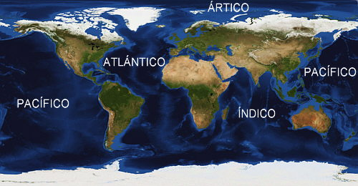
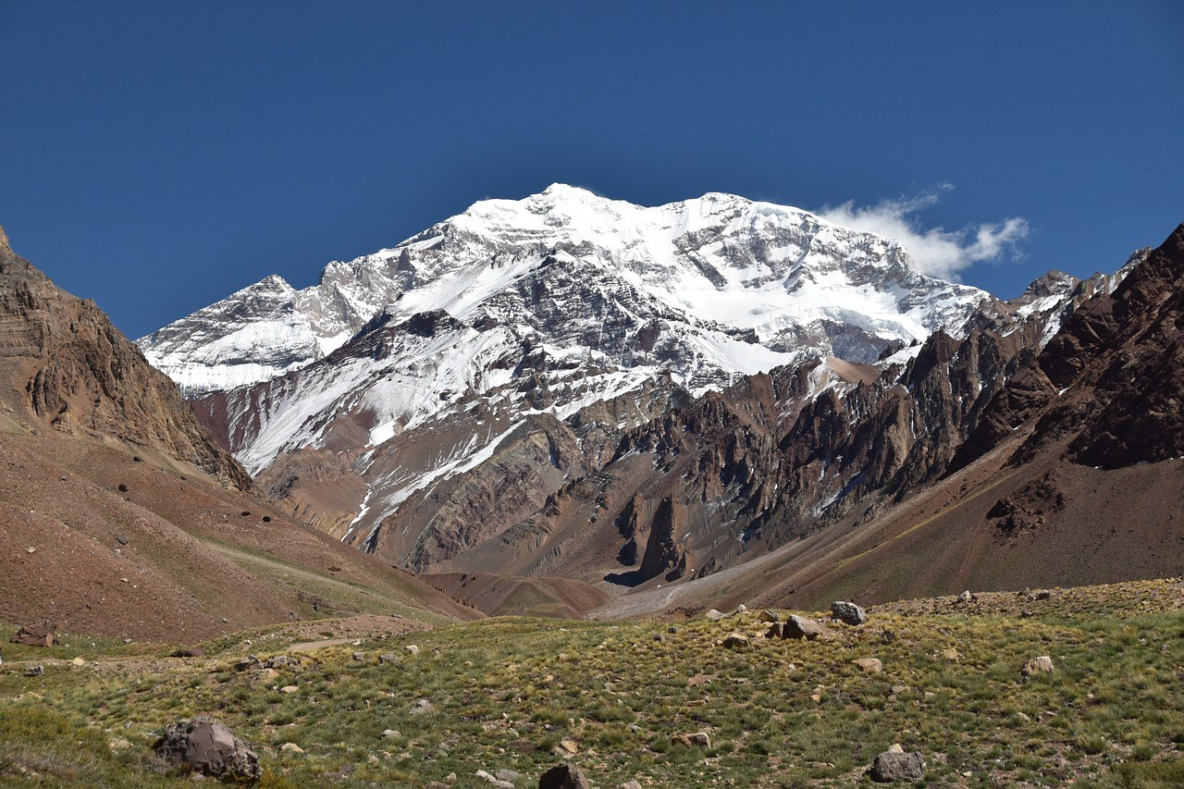
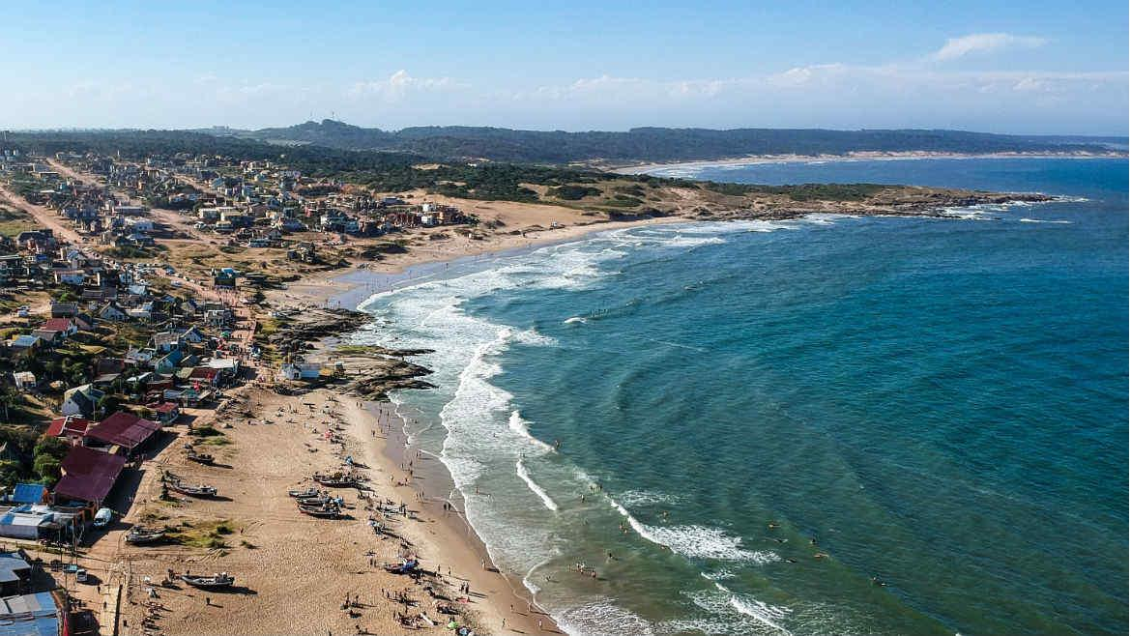
SUPERFICIE SUBYACENTE
Los factores geográficos complican la distribución de los regímenes climatológicos
Notes:
Influencia cualitativa y cuantitativa que ejercen las características heterogéneas de la superficie terrestre, incluyendo la superficie marina.
Si el clima solo estuviese determinado por factores astronómicos, sería solamente función de la latitud.
Mares y continentes: El más y evidente de los factores geográficos del clima es la repartición de la superficie del planeta en una parte sólida una cuarta parte) y otra liquida (tres cuarta partes) continentes y mares.
La distancia al litoral.: Variaciones de temperatura entre el día y la noche y entre verano e invierno son mayores sobre la tierra que sobre el mar. Las variaciones de temperatura aumentan a medida que nos alejamos de la costa y penetramos tierra adentro. Un punto cercano a la costa tendrá un clima más húmedo que otro tierra adentro.
El relieve.Las regiones montañosas producen variados tipos de climas y el comportamiento de los elementos climáticos se hace muy complicado. En las cordilleras orientadas E - O, la cantidad de radiación solar incidente sobre una u otra vertiente es sensiblemente diferente. En un sistema montañoso orientado N -S, el efecto es más sencillo.
Variabilidad del clima: Las estaciones a veces marchan a un ritmo diferente, alterando los patrones normales de vida de especies de plantas y animales, conjuntamente con el de millones de seres humanos. Alguno de los fenómenos a los que se ha tenido que adaptar son:
-La ocurrencia de intensos y extensos procesos de sequía,
-graves y devastadores eventos lluviosos,
-intensos huracanes
-años extraordinariamente cálidos

Slide 20
Variabilidad climática: se refiere a las variaciones temporales que se producen en el clima y que son una característica intrínseca del mismo
Escalas de variabilidad climática
-Intraestacional -Estacional - Interdecadal - Secular - Interanual
Las cusas de la variabilidad climática son:
Las complejas interacciones entre las diferentes componentes del Sistema Climático
La mayoría de las anomalías de los climas regionales están relacionadas con cambios en la circulación oceánica y atmosférica.
El factor regulador más importante de la variabilidad climática es el denominado evento EL NIÑO - OSCILACIÓN SUR (ENOS).
Notes:
La variabilidad del clima es capaz de establecer extremos en los diferentes elementos que, sin llegar a constituir desastres del orden de las grandes sequías o inundaciones severas pueden definir impactos nada despreciables sobre las actividades socio – económicas.
La variabilidad climática se mide por las desviaciones de los valores de los elementos climáticos a lo largo de un período de tiempo dado respecto a estadísticas climáticas a largo plazo. Tales desviaciones son denominadas como anomalías.

Slide 21
Variabilidad Climática vs. Cambio Climático:
Variabilidad climática :
Condición intrínseca al clima. Sus causas son naturales. Se produce y se producirá con o sin cambio climático. En las escalas temporales, donde termina una, comienza el otro.
Cambio Climático:
Es provocado por el hombre. No es intrínseco al clima actual. Dentro de un clima con cambio, existirá también una variabilidad climática determinada. En la escala secular, lo que apareció como tendencia sin explicación en un momento dado, puede convertirse en cambio, si se mantienen las anomalías del mismo signo.

Slide 22
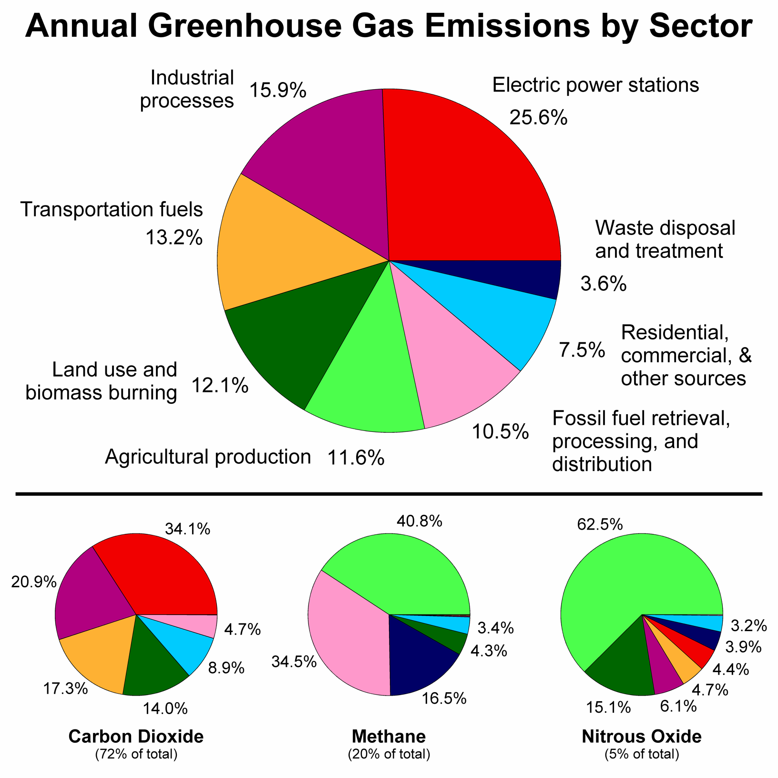
Contribución al cambio climático de varios gases de efecto invernadero
X > 400

Slide 23
Componentes de forzante radiativo
-forzamiento radiativo positivo tiende a calentar la superficie del planeta
-forzamiento negativo tiende a enfriar la superficie
Los GEI tienen un forzamiento positivo porque absorben la energía que irradia la superficie de la Tierra, en lugar de permitir que se transmita directamente al espacio. Esto calienta la atmósfera como una manta. Los aerosoles, o partículas pequeñas, pueden tener un forzamiento radiativo positivo o negativo, según cómo absorban y emitan calor o reflejen la luz.
Notes:
El forzamiento radiativo es una medida de la influencia de un factor particular (por ejemplo, GEI, aerosoles o cambios en el uso de la tierra) en el cambio neto en el balance energético de la Tierra. En promedio, un forzamiento radiativo positivo tiende a calentar la superficie del planeta, mientras que un forzamiento negativo tiende a enfriar la superficie.
Los GEI tienen un forzamiento positivo porque absorben la energía que irradia la superficie de la Tierra, en lugar de permitir que se transmita directamente al espacio. Esto calienta la atmósfera como una manta. Los aerosoles, o partículas pequeñas, pueden tener un forzamiento radiativo positivo o negativo, según cómo absorban y emitan calor o reflejen la luz. Por ejemplo, los aerosoles de carbono negro tienen un forzamiento positivo ya que absorben la luz solar. Los aerosoles de sulfato tienen un forzamiento negativo ya que reflejan la luz solar de regreso al espacio.
Si el albedo general del planeta disminuye, y / o si los gases de efecto invernadero absorben más energía saliente (en el infrarrojo), entonces todo el sistema absorberá más energía, provocando un aumento de la temperatura para todo el sistema terrestre Las consecuencias de este calentamiento es el Cambio Climático Global Este Cambio Climático global está afectando y seguirá afectando de manera diferente en cada región del planeta amenazando la posibilidad de que muchas especies sobrevivan o se adapten y perturbando los ecosistemas actuales y las formas actuales de vida y sociedades humanas

